Slide 1
декоративная композиция в школе искусств
Преподаватель художественного отделения
МБУ ДО Детской школы искусств
им. М.А. Балакирева
Хисматулова Марина Юрьевна
Ульяновск
2021 г.

Slide 2
Введение
Декоративно-прикладное творчество является одним из любимейших занятий учащихся школы искусств. Эта работа требует художественных способностей, знаний и умений в области изобразительной грамоты, декоративного искусства, также необходим большой запас зрительных образов и впечатлений, развитое творческое воображение

Slide 5
Стилизация – это декоративное обобщение и выделение характерных особенностей объектов с помощью ряда условных приёмов. Можно упростить или усложнить форму, цвет, детали объекта, а также отказаться от передачи объёма
Цель стилизации – сделать объект более выразительным, понятным и узнаваемым для зрителя

Slide 6
Упрощение цветовых отношений – один из приёмов стилизации. Все наблюдаемые в реальной форме оттенки, как правило, сводятся к нескольким цветам. Возможен и полный отказ от реального цвета. Упрощение тональных и цветовых отношений, иногда сведение их до минимума, к двум – трем тонам, это ещё одно условие стилизации. Цвет и колорит мотивов подлежат художественному преобразованию, а порой и кардинальному переосмыслению

Slide 8
Следующий приём стилизации – ритмическая организация целого. Это – прежде всего приведение формы или конструкции изображаемого предмета к определенной геометрической, орнаментальной или пластической конфигурации. В процессе стилизации большую роль играют такие средства художественной выразительности, как линия, пятно, цвет

Slide 10
В работе над стилизацией мотивов особая роль принадлежит линейному рисунку, так как линия наиболее остро передает все нюансы пластической формы, особенности переходов одних элементов в другие. При линейной трактовке мотива различают три решения:
– применение тонких линий одинаковой толщины;
– применение толстых линий одинаковой толщины (если рисунку нужно придать активность, напряженность, монументальность);
– применение линий разной толщины. Такое решение обладает большими изобразительными и выразительными возможностями

Slide 12
Пятновая стилизация мотивов способствует максимальному силуэтному обобщению форм. Это может быть чёрный силуэт на белом фоне и белый силуэт на черном фоне. Художественный язык пятна строг и сдержан. Однако пятно также может выявлять бесконечное разнообразие состояний. Наиболее широко используется линейно-пятновая трактовка мотивов. Пятна важно структурировать в единую композицию, интересную уже саму по себе, по ритму и силуэту

Slide 13
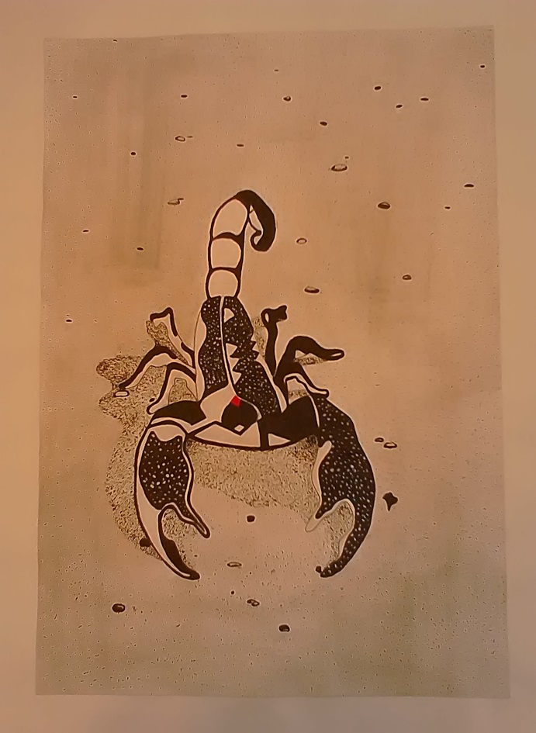

Slide 14
Основные приёмы стилизации:
1.Гиперболизация формы (т.е. преувеличение, выделение какого-то одного, но индивидуального качества объекта) или отдельных частей;
2.Обобщение и упрощение формы с изменением силуэта;
3.Выявление характера пластики фигуры, отказ от второстепенных, маловыразительных деталей;
4.Усложнение – добавление деталей, отсутствующих в натуре;
5.Акцент на декоративное решение

Slide 15
Практическую работу по созданию стилизованной композиции можно разделить на несколько этапов:
1 этап – зарисовки с натуры. На этом этапе основной задачей является передача объема, пропорций, пластики

Slide 17
2 этап – графические зарисовки с использованием приёмов стилизации. На этом этапе начинается работа над стилизацией форм. Чтобы стилизовать форму, нужно видоизменить натуру, используя основные приёмы стилизации. Минимальными графическими средствами выявить главное, суть формы. Трансформация происходит за счёт выявления и усиления индивидуальных особенностей натуры

Slide 19
3 этап – цветовое решение. Усилить эмоциональное воздействие, декоративные качества можно за счёт цвета и орнамента, добавления деталей, отсутствующих в натуре. Для декоративной стилизации характерны локальные, контрастные цвета. С помощью условных живописных приёмов – цвет, пятно, силуэт, и линейной обводка контура

Slide 21
Заключение
Стилизация в декоративно-прикладном искусстве – это способ создания нового художественного образа, имеющего повышенную выразительность и декоративность. Работа над стилизацией помогает развить образно-ассоциативное мышление, художественный вкус и творческие способности

Slide 22
Спасибо за внимание!

